Slide 1
Edge AI프로그래밍 homework
Project-1. Circle & Line Detection
Project-2. Deep Learning Workflow
& Mnist dataset

Slide 2
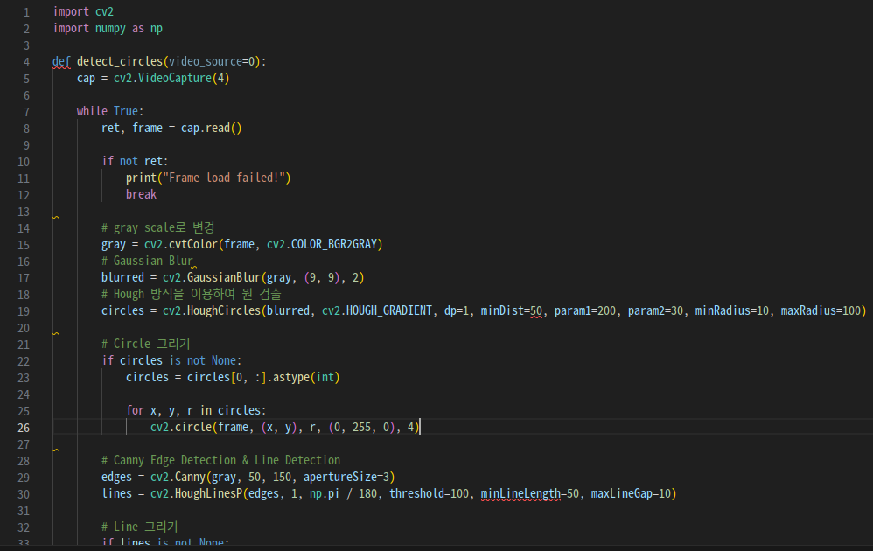
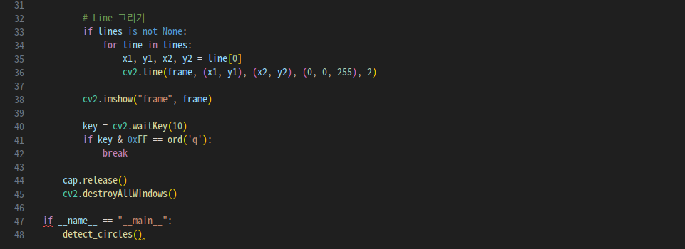
P-1. Circle & Line Detection code

Slide 3
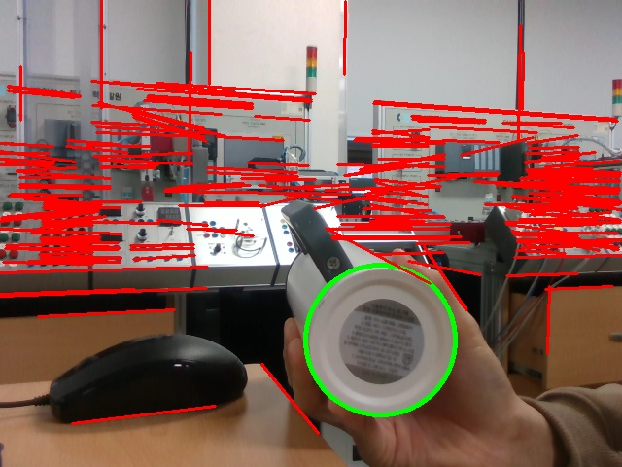
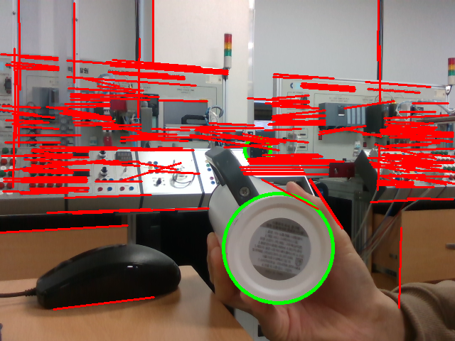
P-1. Results

Slide 4
P-2. Deep Learning Workflow
1. 문제 정의
2. 데이터 수집 및 전처리
3. 모델 설계 및 구현
4. 모델 훈련 및 평가
5. 모델 배포 및 유지보수

Slide 5
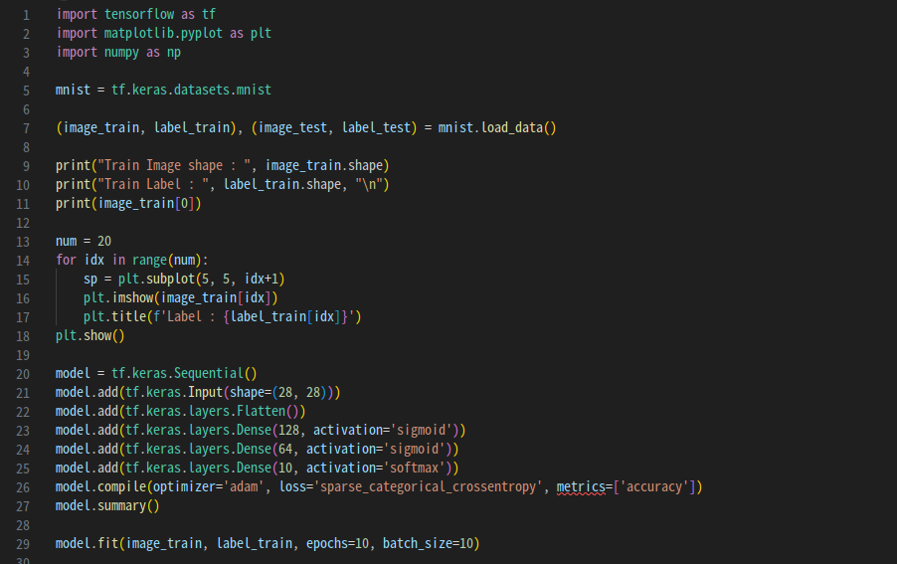
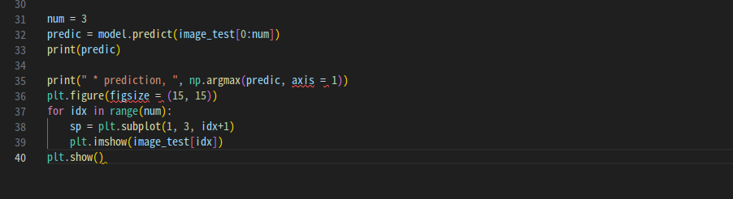
P-2. Mnist code

Slide 6
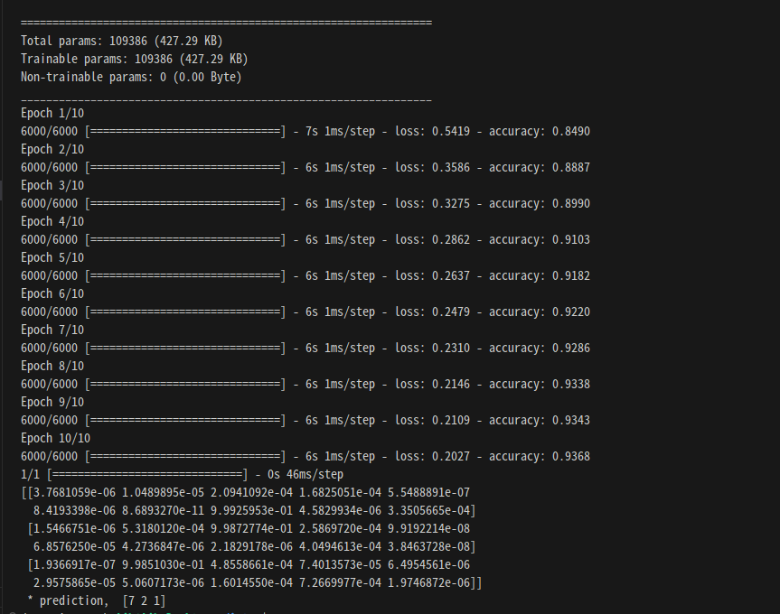
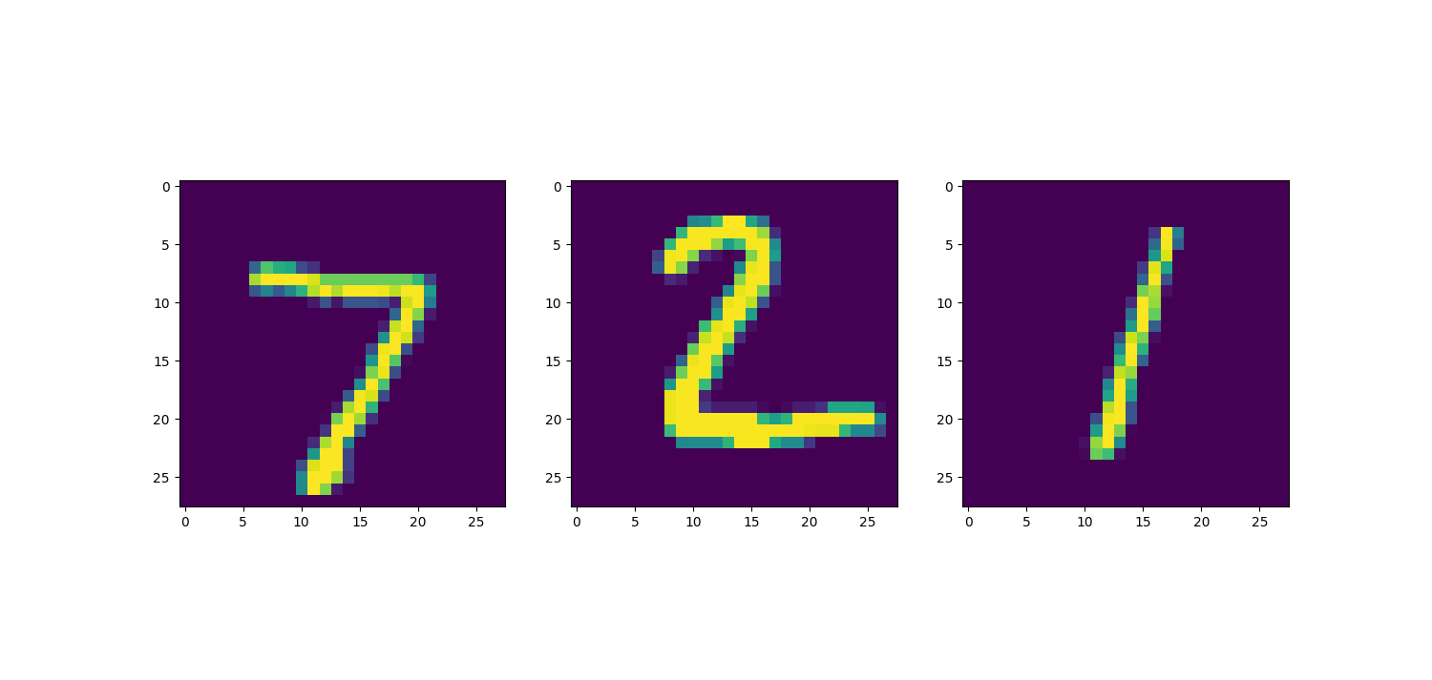
P-2. Results

